Slide 1
Smyslová soustava
Čich, chuť

Slide 2
Čich
chemoreceptor
relativně slabý
tisíc čichových kvalit
součástí smyslu – chuti
čichový orgán:
vlastní čichové buňky + podpůrné buňky
čichové centrum v mozku

Slide 3
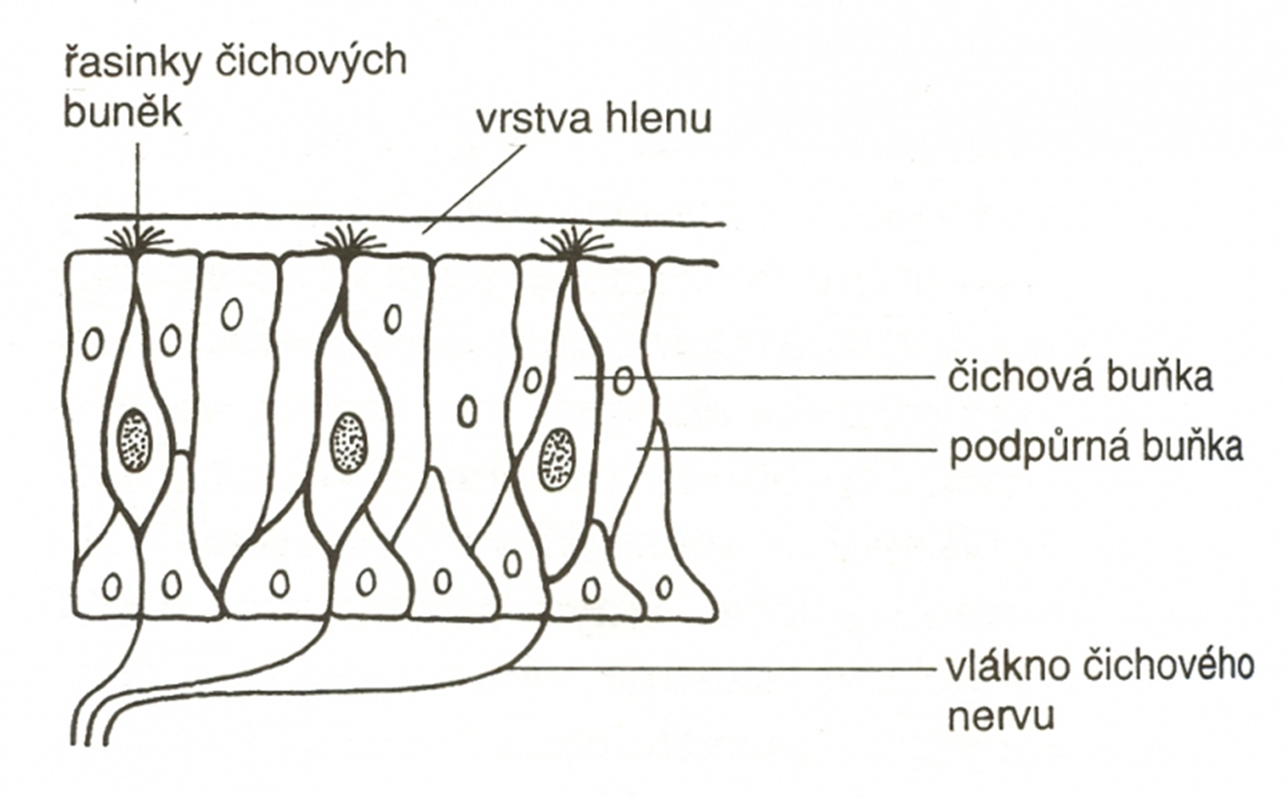
Jak pracuje čich?
čichové buňky vybíhají v podobě chloupků do horní části nosní dutiny
čichové buňky jsou zvlhčovány sekretem čichových žlázek
výběžky čichových buněk ⇨ vlákna čichového nervu ⇨ čichové centrum na spodině čelního laloku koncového mozku

Slide 4
Adaptace čichu
schopnost velmi rychlé adaptace ⇨ snížení citlivosti při delším působení podnětu

Slide 5
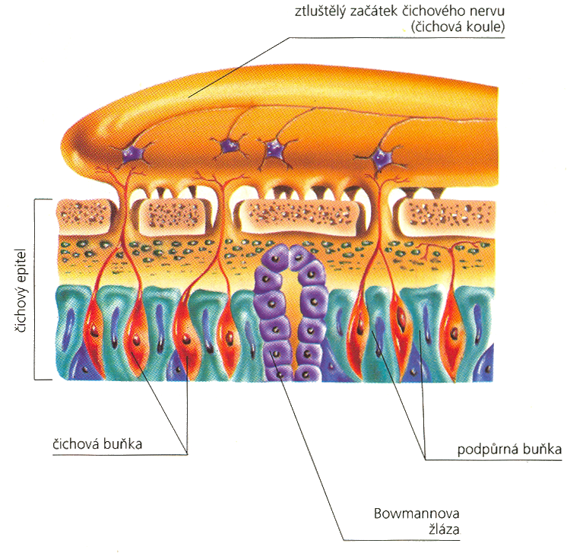

Slide 6
Omezení a ztráta čichu
anosmie – ztráta čichu
hyposmie – oslabení čichu
chronická či alergická rýma
nosní polypy
vybočení nosní přepážky
ztráta – chemické látky (např. kyselina benzoová), poškození nervu

Slide 7
Chuť
úzce propojena s čichem
má menší citlivost
chemoreceptor – látky rozpuštěné ve vodě a slinách

Slide 8
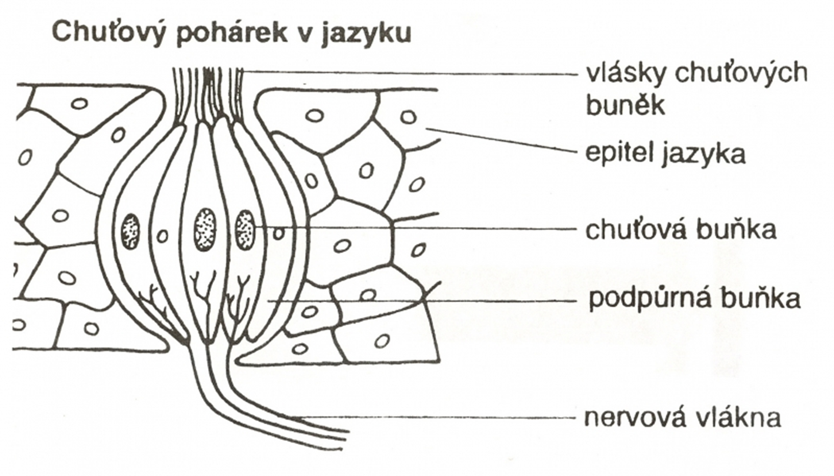
Orgány chuti
chuťové pohárky – jazyk (nejvíce na špičce a při okrajích), sliznice měkkého patra
asi 10 000 pohárků
2 části:
chuťové buňky + podpůrné buňky
chuťové centrum v mozku

Slide 9
Význam chuti
pro řízení činnosti trávícího traktu
pro reflexní vylučování slin, žaludeční a pankreatické šťávy

Slide 10
Oblasti jazyka
hořké – zadní část
kyselost – po stranách
slanost – vpředu
sladkost – špička
+ chuť umami – glutamát a jeho soli (asijská kuchyně)

Slide 11
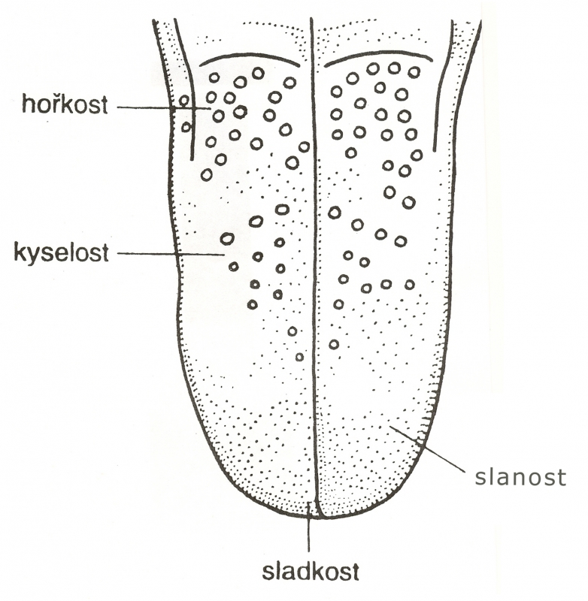

Slide 12
Omezení či ztráta chuti
záněty jazyka
alergické reakce
infekce
silné kuřáctví
kolem 60ti let

Slide 13
Věkové zvláštnosti
Chuť je vyvinuta od narození – zejména pro sladké, hořké a kyselé
Čich se postupně vyvíjí

